Slide 1
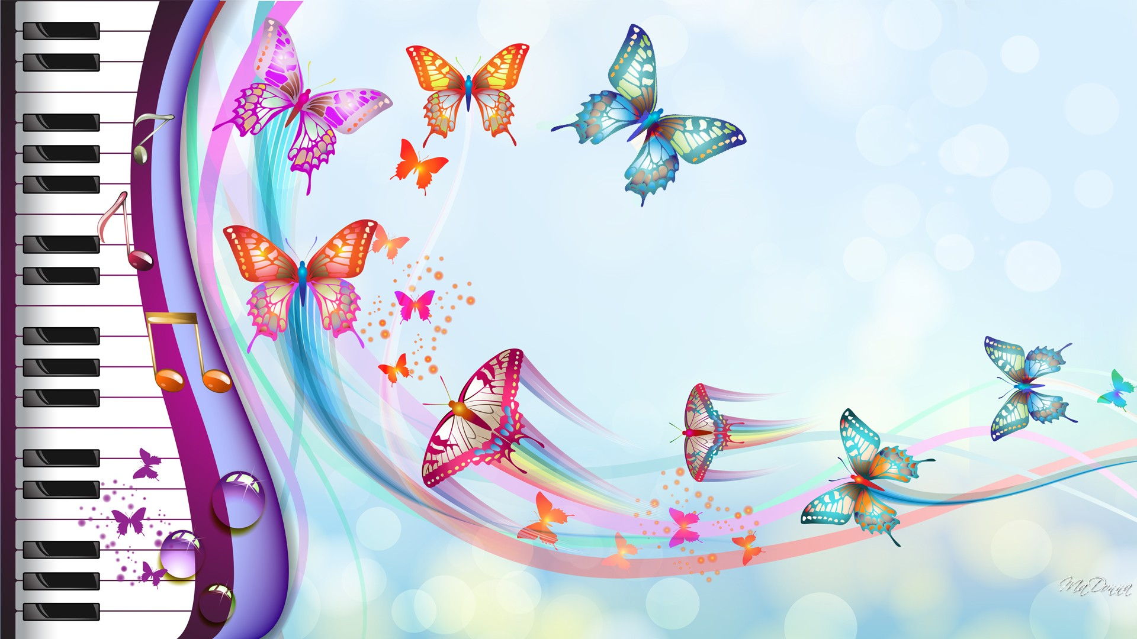

Пение – путь к здоровью
Презентацию выполнила музыкальный руководитель
МБДОУ д/с 10 «Белочка»
Чарушина Н.В.

Slide 2
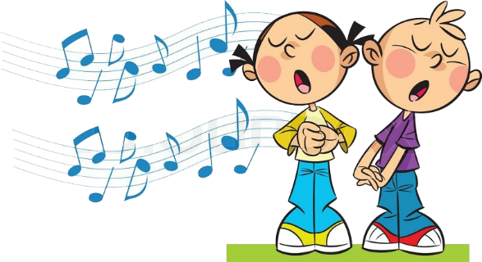
Еще в древности было замечено: кто поет, тот омолаживается, кто не поет – стареет. Музыкальные тоны связаны с человеческим организмом. Мозг, как и все органы, имеет свой определенный тон и вибрации. То, что существует связь между голосом, любым звуком и здоровьем человека, было установлено еще в древности. Поэтому при том или ином недомогании можно использовать звукотерапию.

Slide 3
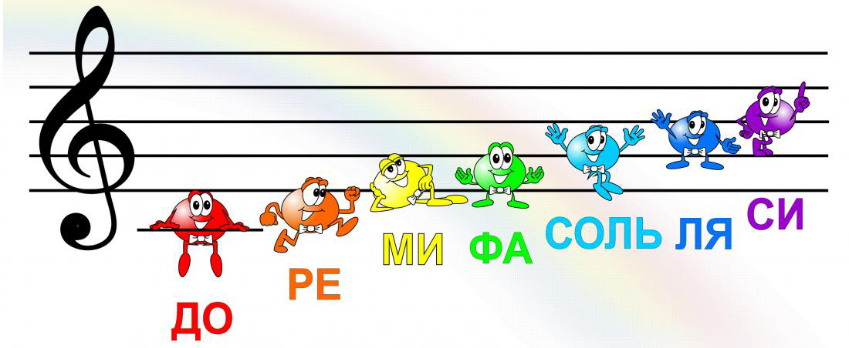
Считается, что сердцу соответствует «ДО», дыхательной системе – «РЕ», печени – «МИ», почкам – «ФА», селезенке – «СОЛЬ», желчному пузырю- «ЛЯ», пищеварительной системе – «СИ». Как известно, музыка состоит из нот, каждая из которых может волшебным образом воздействовать на наше здоровье и душевное состояние.

Slide 4
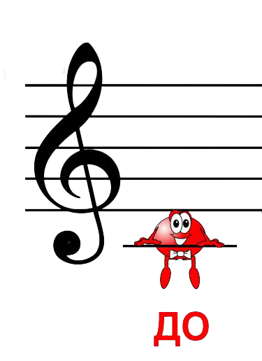
Нота «до» повышает лидерские качества, избавляет от меланхолии и страхов. Она дарит силы, повышает гемоглобин, улучшает кровообращение.

Slide 5
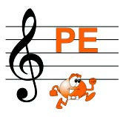
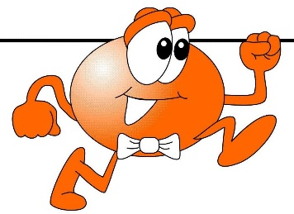
Нота «РЕ» очищает организм, помогает при астме и бронхите.

Slide 6
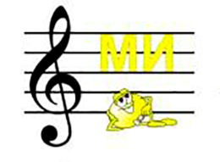
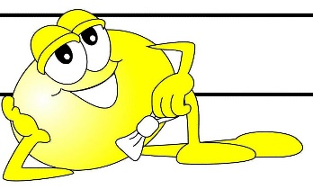
Ноту «МИ» рекомендуется петь и слушать детям, склонным к беспорядку. Она стимулирует работу головного мозга, снимает головные боли. Улучшает зрение и состояние кожи. «МИ» активизирует протекание энергии по мышцам, нормализует работу нервных клеток, лечит печень.

Slide 7
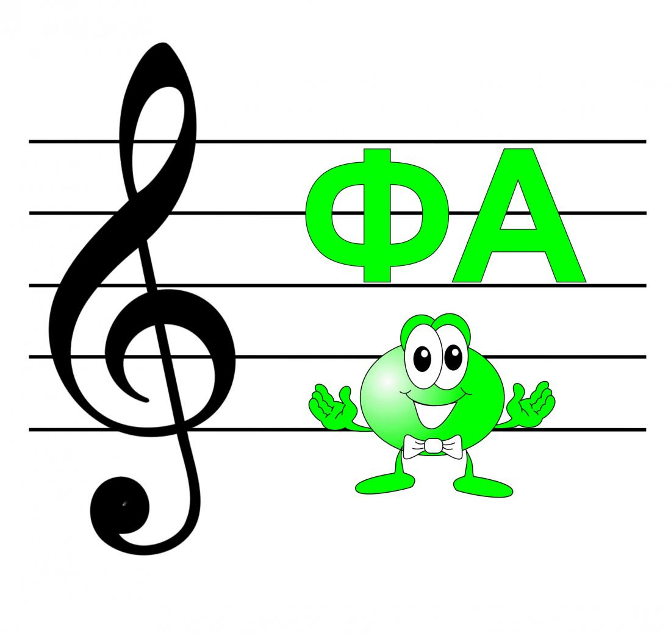
Вибрация ноты «ФА» нормализует давление, функционирование гормональных желез и иммунной системы. «Фа» уменьшает бессонницу, раздражительность, снимает простудные и аллергические проявления, в том числе температуру.

Slide 8
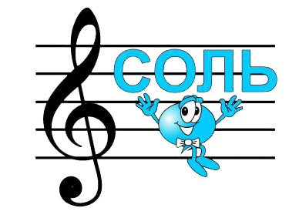
Нота «СОЛЬ» улучшает работу спинного мозга и иммунной системы, успокаивает и повышает внимательность.

Slide 9
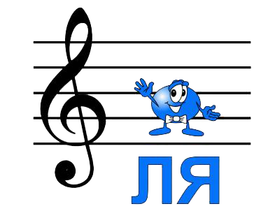
Прослушивая ноту «ЛЯ», можно усилить интуицию, улучшить работу всех органов чувств и координацию движений. Эта нота успокаивает, лечит нервные болезни.

Slide 10
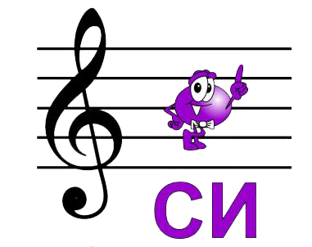
Нота «Си» положительно влияет на весь организм, поддерживая баланс минеральных веществ и обменных процессов.

Slide 11
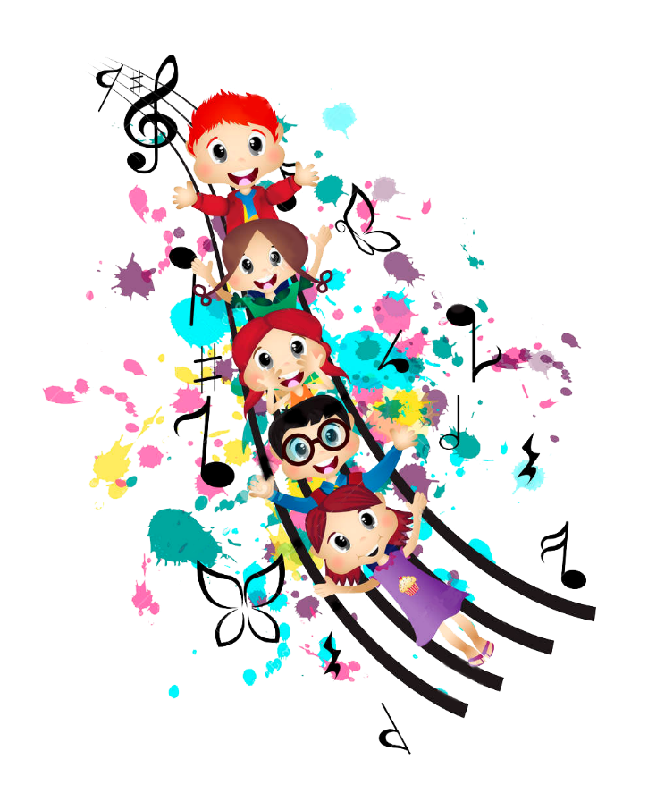
Как можно чаще пойте со своими детьми вслух и особенно полезно это делать в сочетании с танцем - это поможет вам и вашим детям чувствовать себя свободным человеком и сделает уверенным ваш голос.

Slide 12


